Slide 1
Учитель начальных классов МБОУ СОШ №18 г.Астрахани Хлямина С.Ж Презентация: «Сервисы Веб 2.0 для создания дидактических материалов»

Slide 2
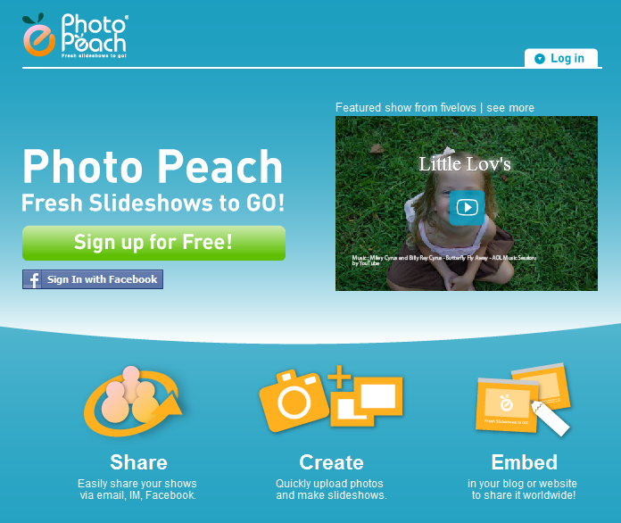
Photopeach
Простой в использовании сервис, позволяющий создать музыкальные слайд-шоу из фотографий и других изображений. К каждому изображению может быть добавлена подпись. Музыка используется из коллекции сервиса или с Youtube.

Slide 3
Playcast
Сервис для создания мультимедийных открыток. Позволяет объединить возможности графики, текста, музыки.

Slide 4
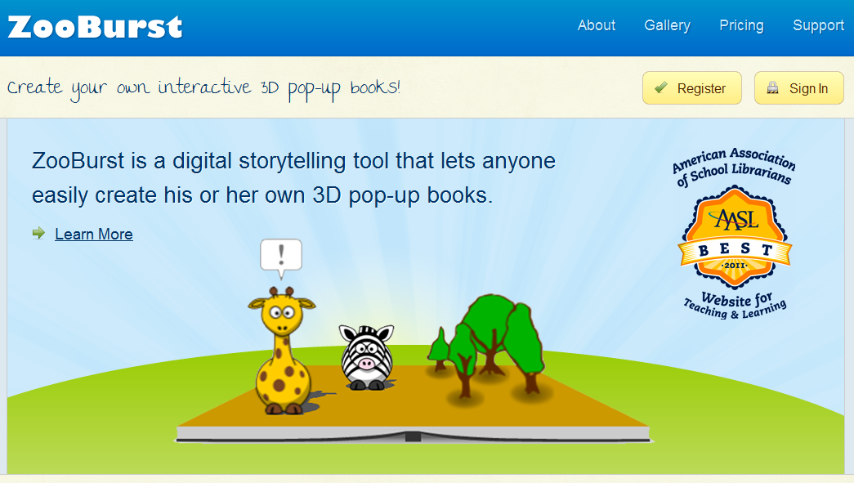
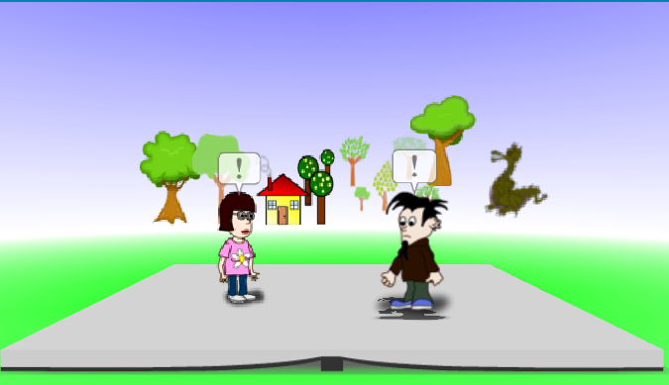
ZooBurst
Сервис для создания 3-D книг. Необычная форма представления графики и текста. К каждой странице книги, а также к изображениям, расположенным на странице, можно добавить текст и ссылки.
Примеры:
Весёлая азбука
Прогулки по Эрмитажу
Другие примеры и инструкция

Slide 5
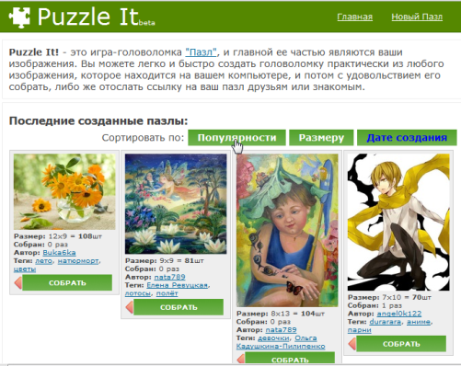
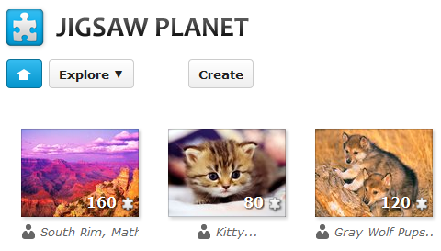
Сервисы для создания пазлов
По мнению психологов, игра в пазлы развивает образное и логическое мышление, учит правильно воспринимать связь между частью и целым.
Сервисы для создания пазлов достаточно просты: нужно загрузить изображение, выбрать формат пазла и нажать на кнопку.
http://www.dumpr.net/
http://best-puzzle.com/
http://puzzleit.org/
http://www.puzzing.ru/
http://www.flash-gear.com/index.php?a
http://www.jigsawplanet.com

Slide 6
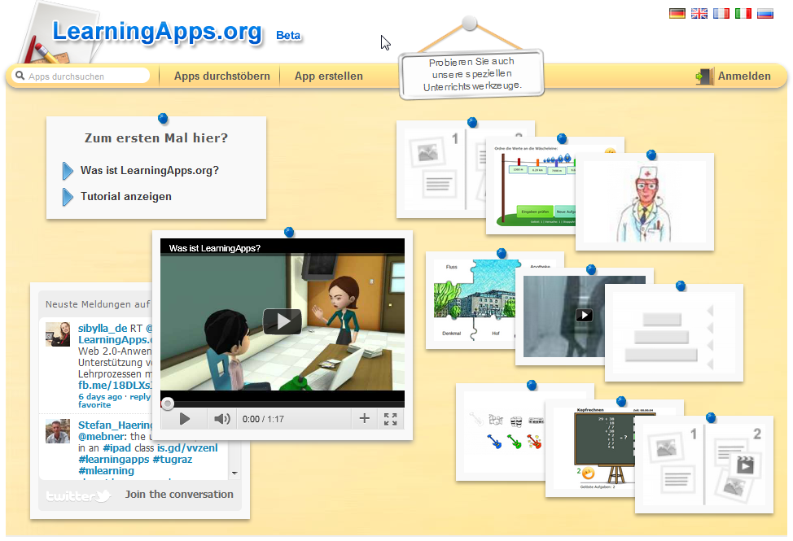
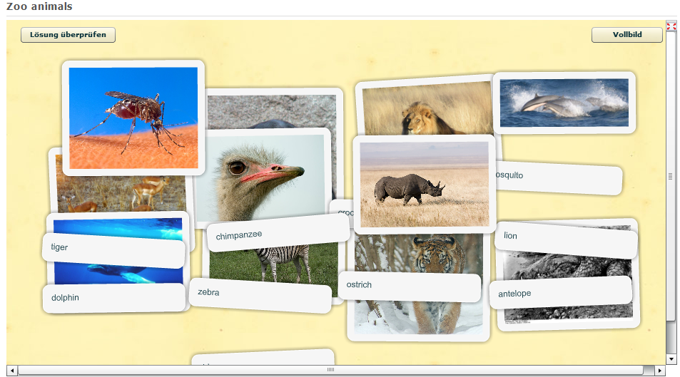
Learningapps
Сервис, специально созданный для разработки различных видов дидактических материалов: тестов, викторин, заданий на классификацию, объединение в пары, установление последовательности, заданий, связанных с географическими картами, кроссвордов.
На сервисе также представлена коллекция работ педагогов. Наряду с англоязычными материалами, есть разработки на русском языке.

Slide 7
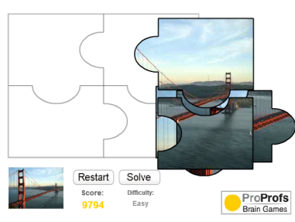
Proprofs
Сервис позволяет быстро и легко создавать игры on-line: кроссворды, пазлы, викторины, карточки, "пятнашки", анаграммы и др.
На сервисе также есть подборка готовых игр.

Slide 8
Благодарю за внимание!
Хлямина Сажида Жакслыковна

